Slide 1
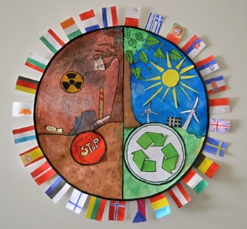
Ilgstpējīga enerģija Arians Jaunzems 6.klase
Cik daudz tās ir?

Slide 2
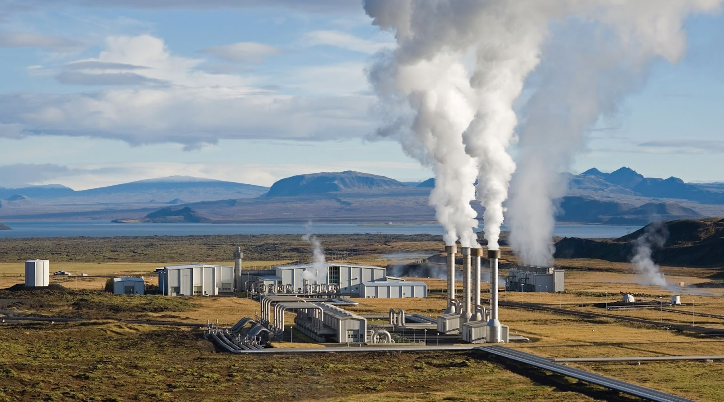
Ģeotermāla enerģija
Ģeotermālā enerģija, enerģijas pārveidošanas veids,kurā siltumenerģija no Zemes tiek uztverta un izmantota dažādiem mērķiem.
Ģeotermālā enerģija rada zemestrīču risku, tai nepieciešama efektīva aizsardzība, lai izvairītos no ūdens piesārņojuma, un tā izdala toksiskas emisijas, kuras var uztvert.

Slide 3
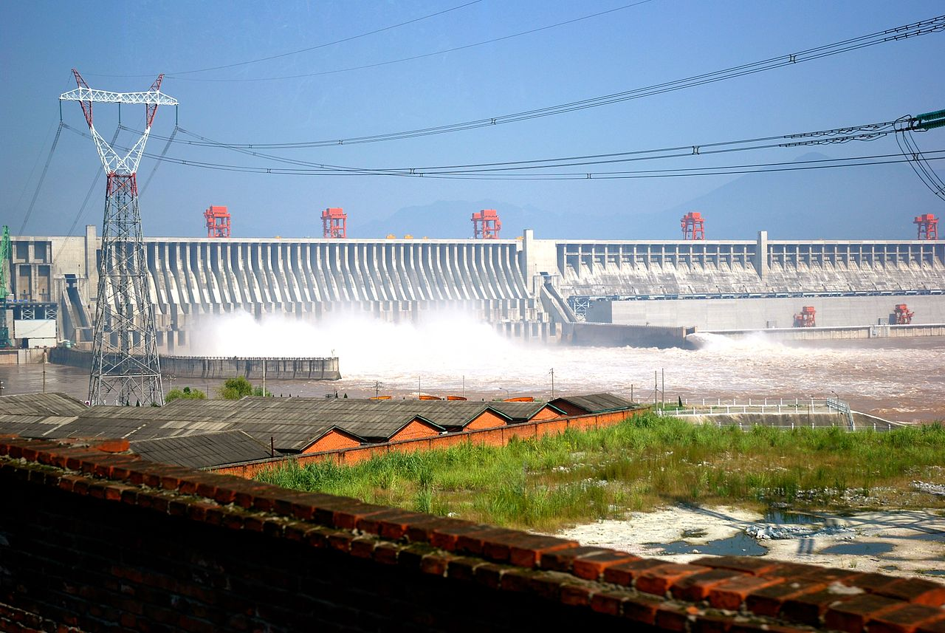
Hidroenerģija
Hidroenerģija, kas pazīstama arī kā ūdens enerģija, ir krītoša vai ātri tekoša ūdens izmantošana elektrības ražošanai vai mašīnu darbināšanai.

Slide 4
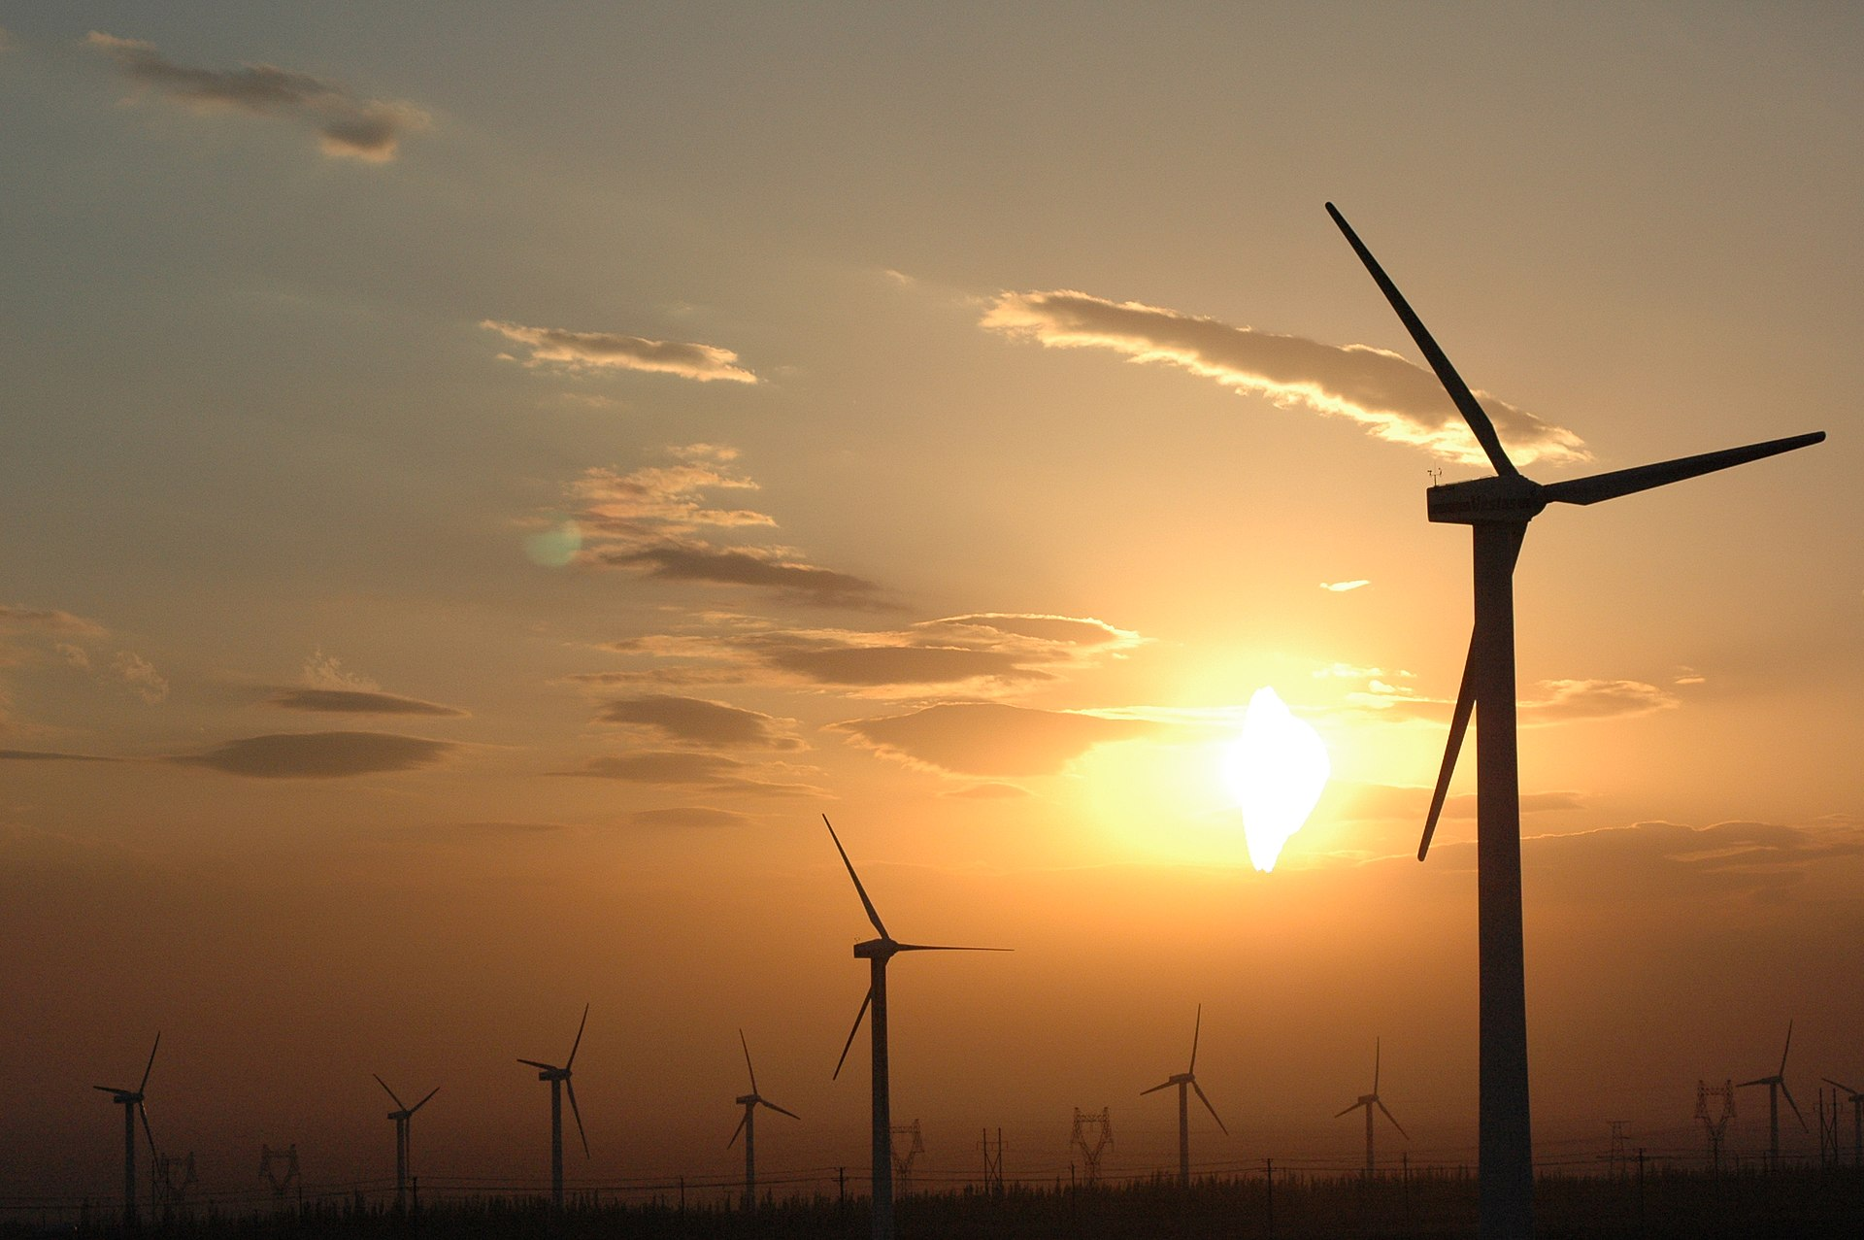
Vēja enerģija
Elektrības ražošanai tiek izmantotas modernas vēja turbīnas.
Elektroenerģija no sauszemes vēja parkiem bieži ir lētāka nekā esošās ogļu elektrostacijas un konkurētspējīga ar dabasgāzi un kodolenerģiju.

Slide 5
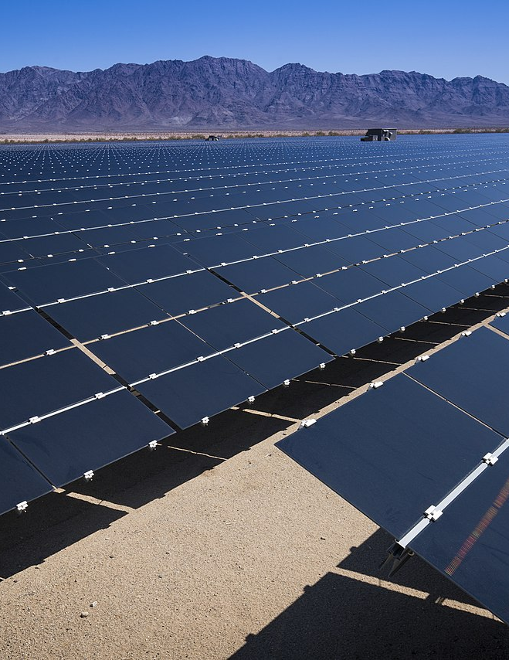
Saules enerģija
Saules enerģija ir atjaunojamās enerģijas pārveidošana no saules gaismas elektroenerģijā.

Slide 6
Paldies par skatīšanos!
z

